Slide 1


هندسة البرمجيات

Slide 2
هندسة البرمجيات
1
ستتعرف في هذه الوحدة على منهجيات تطوير البرمجيات.
محتويات
المنهج
النمذجة الأولية
في هذه الوحدة نتعرف على الطرق المختلفة لجمع متطلبات المستخدم لنظام جديد وكيفية رسم مخطط سير العمل وطريقة تصميمه وإنشاء نوذج أولي
2
3
تطوير التطبيقات باستخدام مخترع التطبقات
4
قابلية الوصول إلى البرمجيات والتضمين الرقمي

Slide 3

1
الوحدة الثانية
النمذجة الأولية

Slide 4



نشاط استفتاحي
أردتي تصميم فستان لمناسبة تخرجك من الثانوية وليس لديك أفكار فلمن تلجئين؟

Slide 5





STEP
04
المشروع
STEP
إنشاء نموذج أولي
03
STEP
02
التفاعل بين الإنسان والحاسب
STEP
التحليل
01

Slide 6

الدرس الثالث
إنشاء نموذج أولي

Slide 7
شرح نموذج لتطبيق السياحة.
1
أهداف الدرس
الجزء العملي
إنشاء نموذج أولي جديد
2
تطبيق تعدد الصفحات
3
التعرف على دور المستخدمين للنمذجة.
4

Slide 8

مراجعة لما تعلمته في السابق
- ماهو النموذج الأولي؟!
- ماتصنيفات فئات النماذج الأولية؟!

Slide 9
إنشاء المنوذج الأولي باستخدام بنسل بروجكت
التطبيق العملي

Slide 10
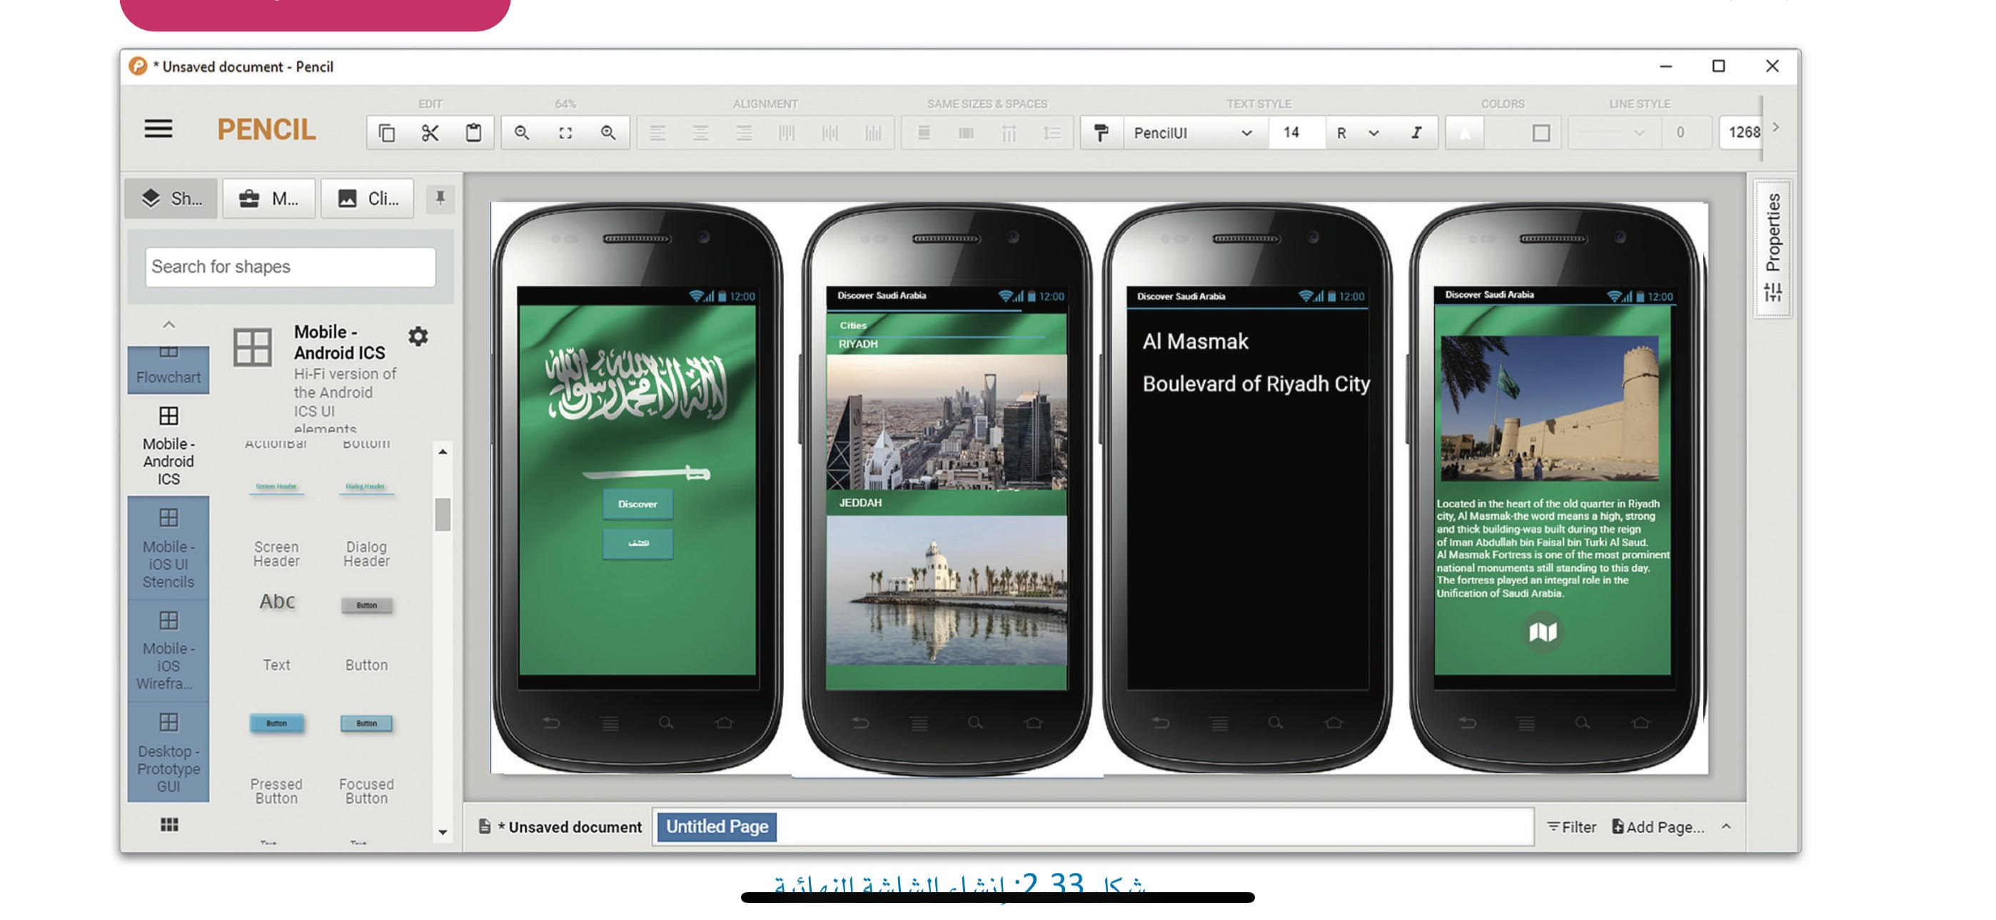

1

Slide 11
رقم النشاط | 5 | موضوع النشاط | تهيئة
مدة النشاط | 3 دقائق | نوع النشاط | جماعي
من خلال ما تعلمته ماأفضل الاستراتجيات للحصول على التغذية الراجعة على النماذج الأولية :
أفضل الاستراتجيات للحصول على تغذية راجعة | النظام العددي
1-الحصول على تعليقات من المستخدمين | 4-السماح للمستخدم بتقديم كافة الأفكار البناءة والنقد
2-اختبار النموذج على الأشخاص المناسبين | 5-تأكد مما ستختبره واطرح الأسئلة المناسبة
3-كن محايد عند عرض الأفكار | 6-يمكنك تخطي الاختبار الأصلي للتكيف مع بيئة الاختبار

Slide 12


أو
تقويم ختامي
1
يستخدم برنامج بنسل بروجكت لإنشاء المخطط الإنسيابي فقط
2
لايمكن للمستخدم التفاعل مع النموذج الأولي لذلك يجب عرض شاشات التطبيق المتعدد جنباً إلى جنب
من أفضل الاستراتجيات للحصول على تغذية راجعة للنموذج الأولي الحصول على تعليقات المستخدمين كإجراء المقابلات الشخصية
3
يحتوي التطبيق السابق على خمس شاشات
4

Slide 13
واجب منزلي
تدريب 1 صفحة 109

Slide 14

نهاية الدرس

